Slide 1

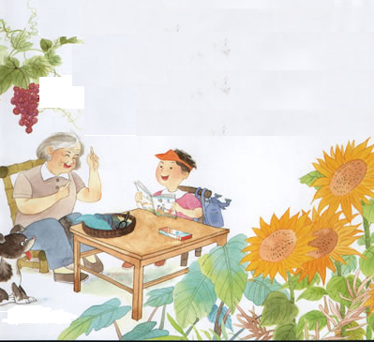
苏教版语文一年级下册第四单元
奶奶的白发

Slide 2
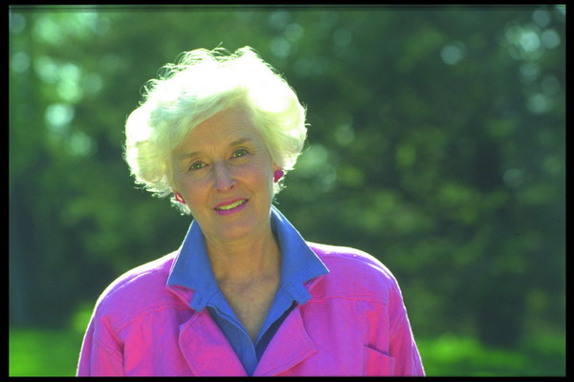

Slide 3
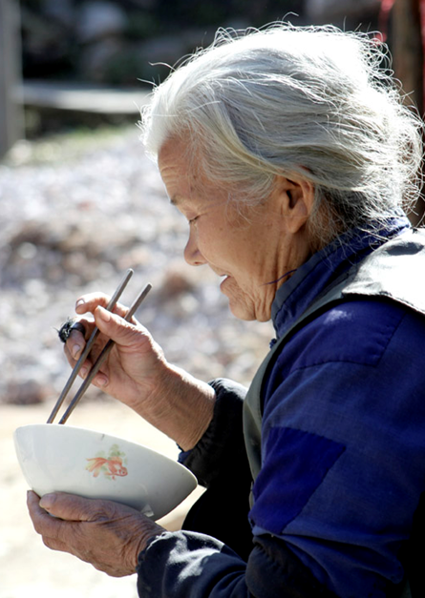

Slide 4
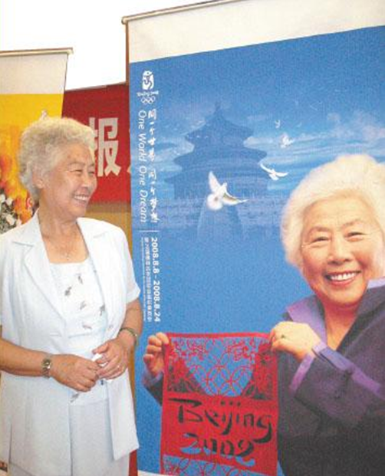

Slide 5
字词大闯关
1、自己读圈画出的二类字和课后生字
2、齐读、站读、开火车、小老师等形式认读生字
3、小组内每人当一次小老师

Slide 6
zhǐ zhe ràng gěi zěn me
指 着 让 给 怎 么
tóu fa hǎo ma tái tóu
头发 好 吗 抬 头
yībàn bú húì wán xiào
一 半 不 会 玩 笑
fā
发现
好处
hǎo
发
好
fà
白发
hào
好学

Slide 7
我 会 读
指着 一半 送给
好吗 怎么 玩笑
抬头 让给 开会

Slide 8
朗读比赛
过关要求：朗读声音响亮、流畅不破句、不添字、不漏字
加分要求：朗读不托腔、能读出词语的意思、读出不同角色的不同语气

Slide 9

zhǐ
指
部首:提手：扌
抱 拥 提 托
手指 指点 指示

Slide 10
bàn
部首:十
半
半边 半生 一半

Slide 11
gěi
给
部首:绞丝旁：纟
红 绿 练
交给 还给 给你

Slide 12
zěn
怎
部首:心
想 思 念 忘
怎么 怎样

Slide 13
ne
部首:口
吗
与嘴巴有关
所有的拟声词，
都是部首口
呢 哇 呀 喂

Slide 14

仿照例句填空
奶奶的头发（雪白雪白）。
地上的小草（ ）。
晴朗的天空（ ）。
满山的枫叶（ ）。

Slide 15
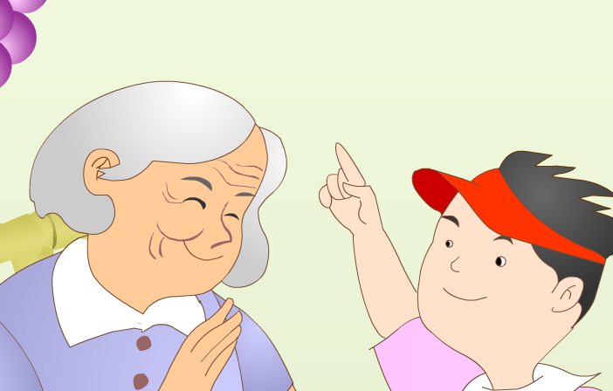
一天，我指着奶奶的头发/好奇地问：“奶奶,为什么/我的头发/黑黑的，你的头发/是雪白雪白的呢？”

Slide 16
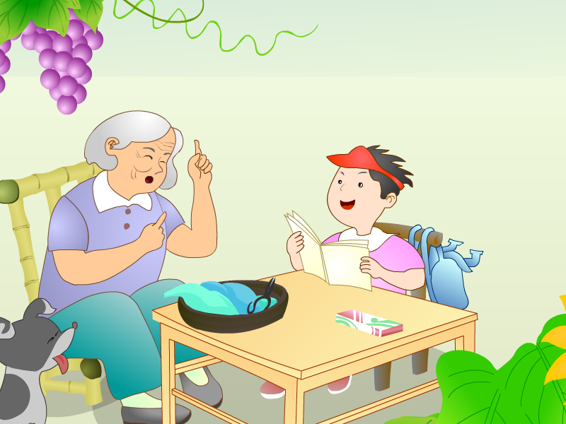
奶奶/笑着说：“这白发一半/是你爸爸给的，一半/是你给的。”

Slide 17
奶奶是责怪“我”和爸爸吗？
奶奶 说：“这白发一半是你
爸爸给的，一半是你给的。”
笑着
话里有奶奶满满的爱

Slide 18

我低下了头，没有吭声。
“我”在想什么呢？

Slide 19
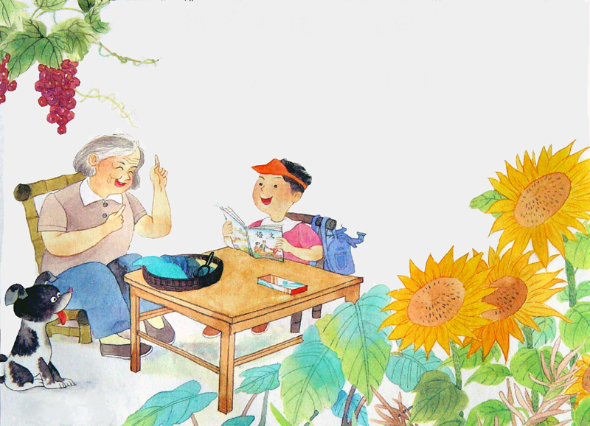
“怎么啦，不高兴了吗？傻孩子，
奶奶跟你说着玩呢。”
“奶奶，要是我不再让你操心，
这白发还会变黑吗？”

Slide 20
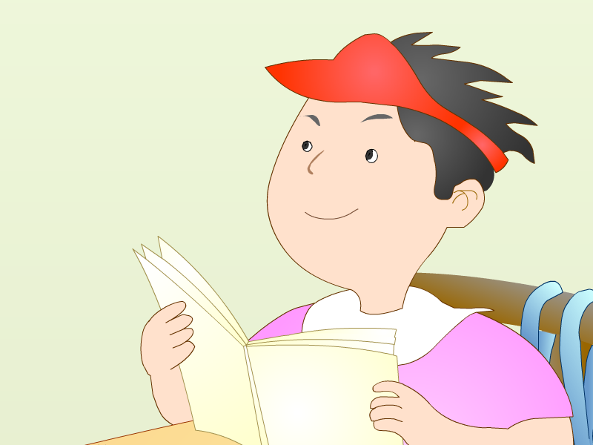
我抬起头，
望着奶奶的白发
说：奶奶，要是/
我不再/让你操心，
这白发/还会变黑
吗？”
我是个怎样的孩子呢？

Slide 21
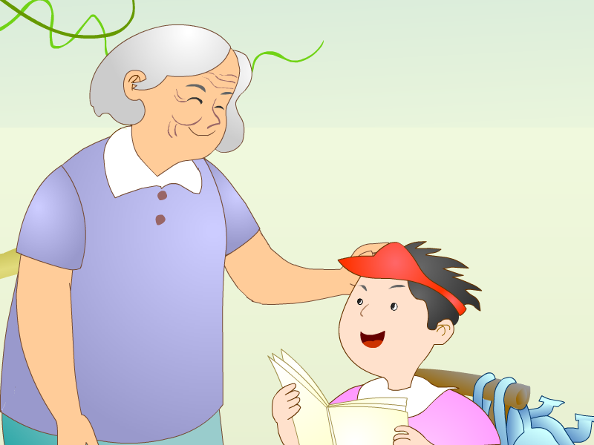
抚摸
奶奶 着
我的头， 。
笑了
奶奶在想什么呢？

Slide 22
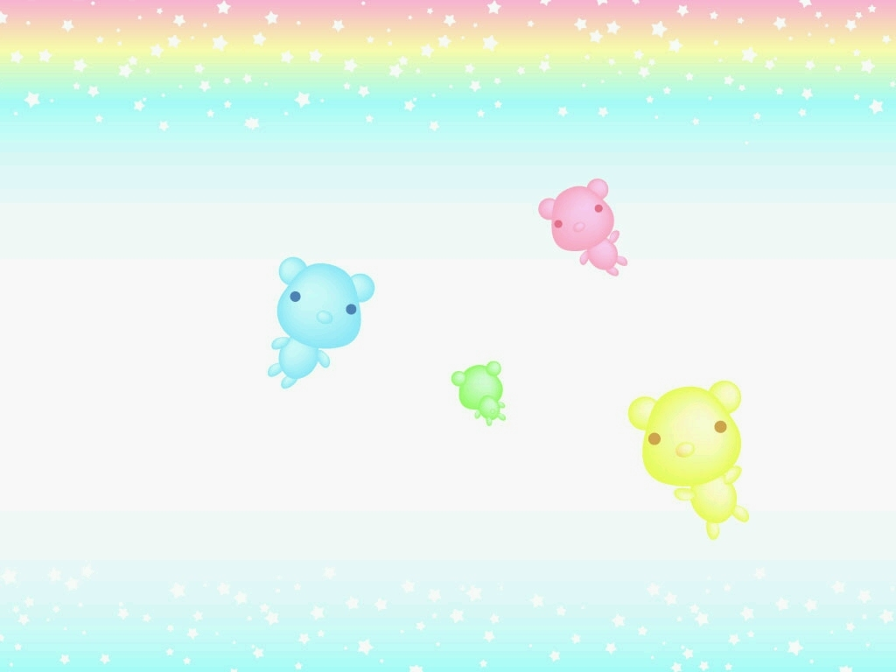
一天，我指着奶奶的头发好奇地问：“奶奶，为什么我的头发黑黑的，你的头发是雪白雪白的呢？”
奶奶笑着说：“这白发，一半是你爸爸给的，一半是你给的。”我低下了头，没有吭声。奶奶说：“怎么啦？不高兴了吗？傻孩子，奶奶跟你说着玩呢。”我抬起头，望着奶奶的白发说：“奶奶，要是我不再让你操心，这白发还会变黑吗？”奶奶抚摸着我的头，笑了。

Slide 23
解决课文中的问题
1、小组内互相解决预习时提出的问题
2、自主合作解决老师提出的问题
3、自主合作解决小组内部不能解决的问题

Slide 24
奶奶，爸爸和妈妈，还有我的
头发颜色不一样？

Slide 25
奶奶的白发为何而白呢？

Slide 26
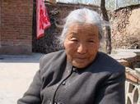
雪白雪白的头发
为什么是雪白的头发?
辛苦了，年纪大，头发白得很厉害。

Slide 27
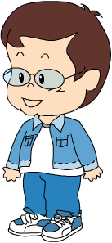
讨论
奶 奶 的 头 发 还 会 变 黑 吗？

Slide 28
wán
玩
部首:斜玉:王
玩 珠 珍 现
玩笑 游玩 玩乐

Slide 29
玩 完
玩
完
（ ）笑 （ ）全
（ ）好 （ ）乐
我（ ）得很开心。回家一看，
作业还没做（ ）
完
玩
玩
完

Slide 30
tái
部首:提手扌
抬
抬头 抬升 抬起
台 一台电视机 一台洗衣机

Slide 31
部首:人
会
全 今
开会 会面 会见 一会儿

Slide 32
写出带有下列部首的字
玩 珍
心： 王
人 扌
想 忘
全 会
抬 指

Slide 33
抬（ ）（ ）（ ）
让（ ）（ ）（ ）

Slide 34
ABAB
金黄金黄
雪白雪白
粉红粉红
火红火红
乌黑乌黑
碧绿碧绿
蔚蓝蔚蓝

Slide 35
仿照例句填空
奶奶的头发（雪白雪白）的。
天上的太阳（ ）的。
树上的桃花（ ）的。
油菜花儿（ ）的。
火红火红
粉红粉红
金黄金黄

